Slide 1
프로젝트 중간 발표
영화 예매 반응형 웹 사이트 제작
(Producing responsive web site for booking movie)
By 컴퓨터SW. 15050044 이인곤
15050045 이재우
15050062 최현수

Slide 2
목차
1. 기존 주별 예정표
2. 프로젝트 진행도
3. 변동 사항
4. DataBase
5. Class Diagram
6. 팀원 별 수행 파트
7. 팀원 별 기여도 평가
8. 프로젝트 진행의 문제점
9. 앞으로의 스케줄

Slide 3
1. 기존 주별 예정표

Slide 4
2. 프로젝트 진행도
사용자 인터페이스(UI)를 CSS 활용으로 최대한 사용자에 편의성에 맞게
외형 및 디자인을 맞추고 반응형 웹구현
DB 테이블 구조 설계 및 구현 완료 / DB Mapping 코드 작성
데이터 베이스는 movie, category, member, cinema, theater 등의 여러
테이블로 나눠 세분화된 코드 작성
기능별 코딩 – 회원과 관리자 모드로 분리하여 작성
예약 기능과 상품 구매 코드 일부 작성 중

Slide 5
프로젝트 진행도
스케줄면에선 80% ~ 90% 정도 일치
: 프로젝트 내에서 지속적인 Java의 고질적인 문제나 버전으로 인한
오류발생이 생각보다 많았고 사용중인 프로그램 환경을 처음 접하는
조원도 있어 계획에 약간의 딜레이가 생김.
그러나 전체적인 프로젝트 일정에는 문제가 없을 것으로 판단.
(현재까지도 6/30 완성 예정으로 생각)
원래 계획했던 프로그램 개발 방식이나 스타일면에서는 50% 일치
: 다양한 곳에서 필요한 코드와 정보를 끌어온 탓에 이전에 계획했던 방향이나
형태와는 조금은 차이가 있었음.
: 개발 환경을 바꿨고 지속적인 테스트를 통해 구현 가능한 부분은 계획대로
지속하고 구현 불가능하다고 판단된 부분은 과감히 제외시킴.

Slide 6


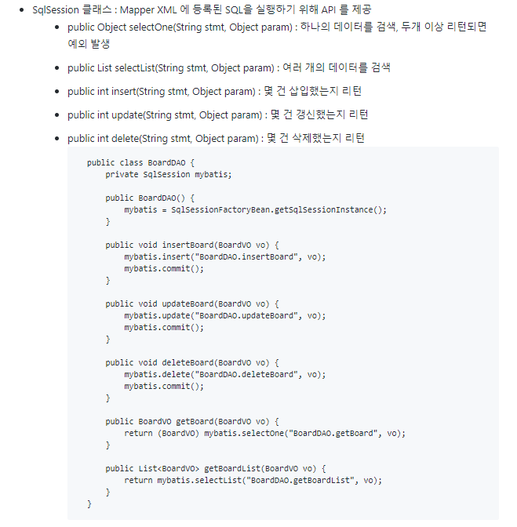
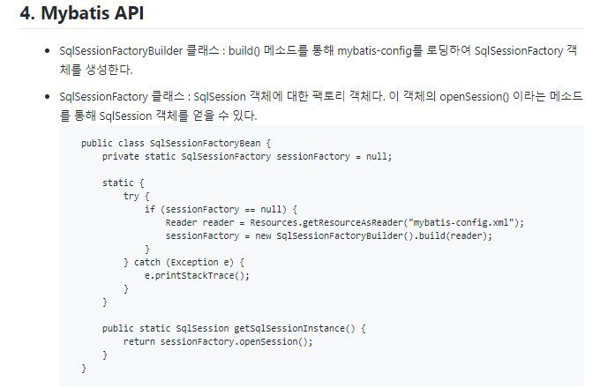
3. 변동 사항
자동화 도구들과 같은 개발 상 여러 편의를 위해 Spring Framework 상에서 개발하기로 결정
DB 연동과 관련해 SQL Mapping 도구인 MyBatis 사용

Slide 7
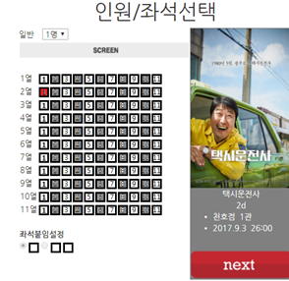
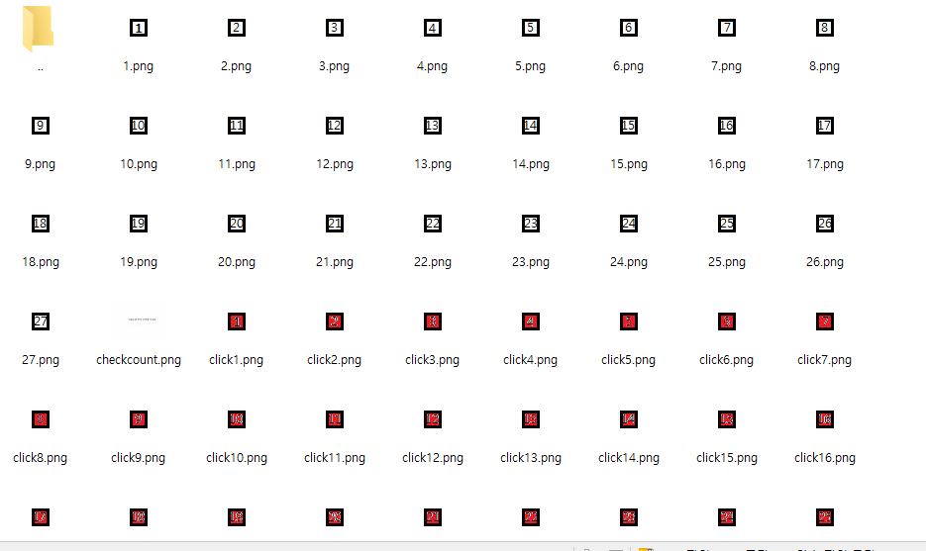
음식 구매 기능도 추가함
예약 화면에서 플래시 기술을 이용한 RIA를 제외하고 이미지를 넣어 이미지 클릭 시 예약을 할 수 있는 방식을 이용
좌석 붙임 설정으로 한 자리 또는 두 자리 선택이 가능하게 만들고 선택시에 빨간색 표시로 본인이 예약하기위한 자리를 좀더 효과적으로 보여주는 방식

Slide 8
4. DataBase
movie
컬럼명 | Data type | 조건
movie_num | number | Primary key
title | Varchar2(100) | Not null
director | Varchar2(100) | Not null
genre | Varchar2(50) | Not null
actor | Varchar2(200)
Actor2 | Varchar2(200)
Actor3 | Varchar2(200)
Actor4 | Varchar2(200)
Actor5 | Varchar2(200)
actor6 | Varchar2(200)
컬럼명 | Data type | 조건
story | Varchar2(4000) | Not null
grade | Varchar2(20) | Not null
time | Varchar2(30) | Not null
opendate_year | Number | Not null
opendate_month | Number | Not null
opendate_day | Number | Not null
score | number | Not null
resercount | number | Not null
trailer | Varchar2(200) | Not null
state | Varchar2(200) | Not null
image | Varchar2(50) | Not null

Slide 9
movie
컬럼명 | Data type | 조건
Actorimage1 | number
Actorimage2 | Varchar2(100)
actorimage3 | Varchar2(100)
Actorimage4 | Varchar2(50)
Actorimage5 | Varchar2(200)
Actorimage6 | Varchar2(200)
Actor1role | Varchar2(200)
Actor2role | Varchar2(200)
Actor3role | Varchar2(200)
actor4role | Varchar2(200)
컬럼명 | Data type | 조건
Actor5role | Varchar2(4000)
Actor6role | Varchar2(20)
Actor1past | Varchar2(30)
Actor2past | Number
Actor3past | Number
Actor4past | Number
Actor5past | number
actor6past | number

Slide 10
member
컬럼명 | Data type | 조건
User_num | number | Primary key
id | Varchar2(30) | Not null
name | Varchar2(30) | Not null
passwd | Varchar2(50) | Not null
email | Varchar2(50) | Not null
Birth_year | Varchar2(10) | Not null
Birth_month | Varchar2(10) | Not null
Birth_day | Varchar2(10) | Not null
Hp1 | Varchar2(10) | Not null
Hp2 | Varchar2(10) | Not null
컬럼명 | Data type | 조건
hp3 | Varchar2(10) | Not null
Adrr_code | Varchar2(15) | Not null
adrr | Varchar2(500) | Not null
point | number | Not null
Addr_detail | Varchar2(500) | Not null
Member_image | Varchar2(50) | Not null

Slide 11
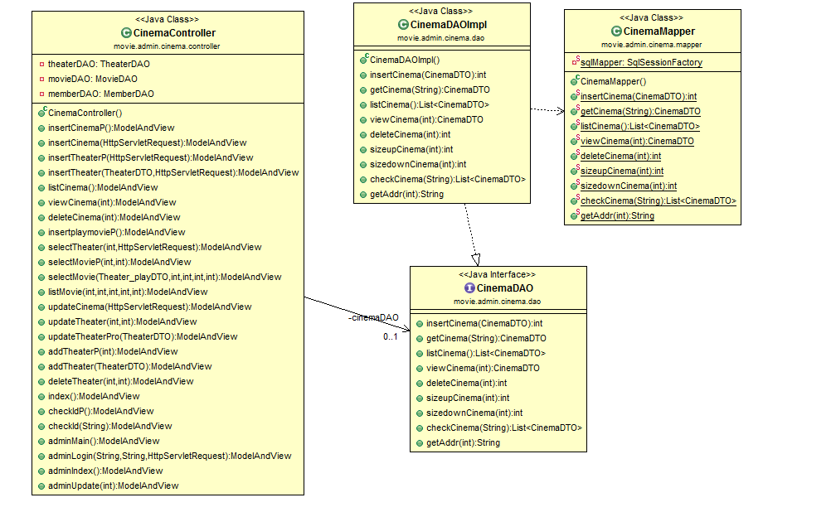
5. Class Diagram
영화관(관리자)
movie

Slide 12
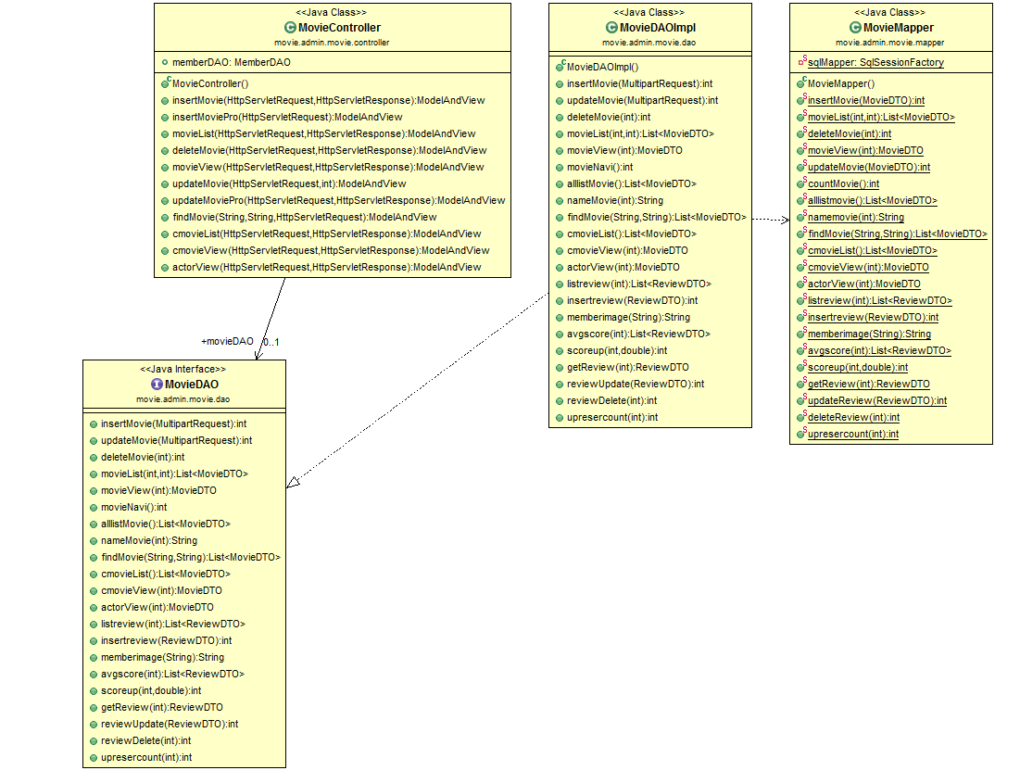
영화(관리자)

Slide 13
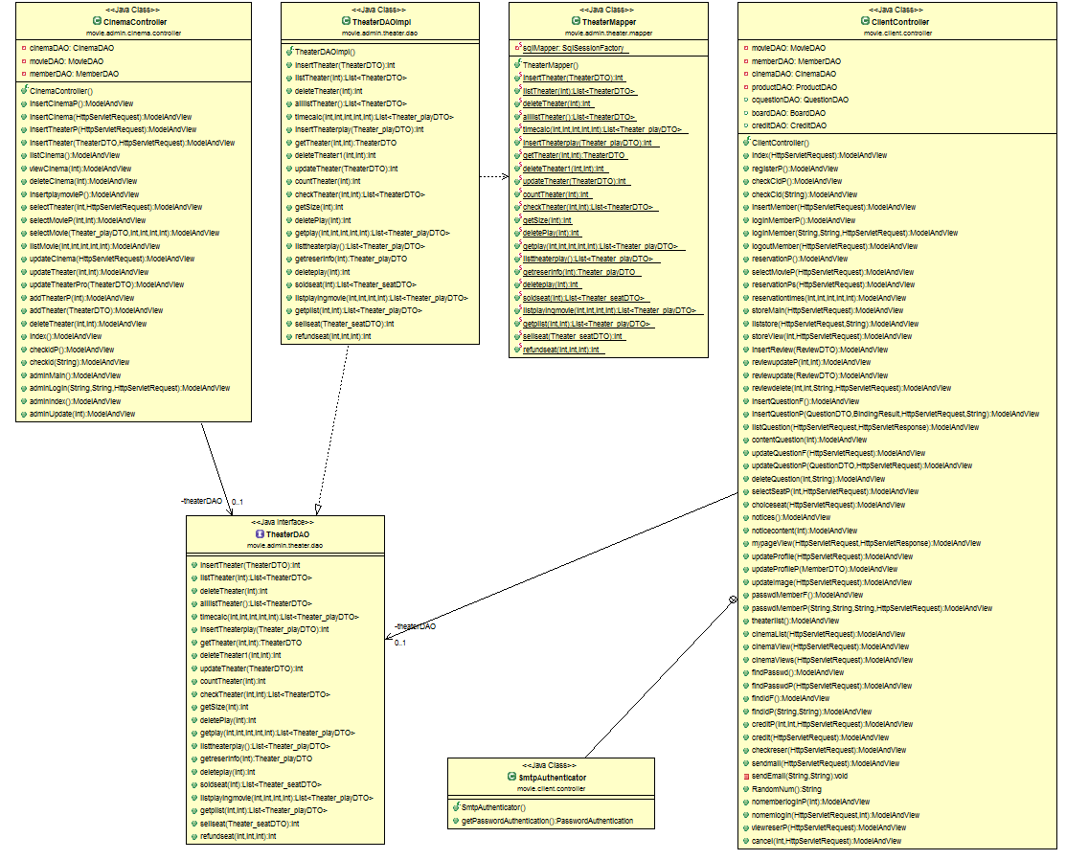
예매(사용자)

Slide 14
6. 팀원 별 수행 파트
기존

Slide 15
팀원 별 수행 파트
기존에 나눴던 수행 파트와 대부분 일치
그러나 대부분 간단한 부분을 제외한 난이도가 있는 작업은 해당 부분의
대표 팀원을 제외한 나머지 팀원들까지 서칭 등을 통해 협업함
이인곤 : CSS 작성 / 수정 및 코드 배치하기
이재우 : 사용자 환경 코드 작성 / DB Mapping 코드 작성
최현수 : 관리자 환경 코드 작성 / DB 테이블 설계 및 MySQL 상 테이블 작성

Slide 16
7. 팀원 별 기여도 평가
이인곤 : 33.3%
이재우 : 33.3%
최현수 : 33.3%
매번 만날 수 없는 상황으로 인해 소통과 작업에 많은 어려움이
있었지만 떨어져 있는 상황에서 본인의 파트가 아니더라도
서로 도와주며 진행했기에 위의 세명의 팀원의 기여도는 위와 같이
동등하다고 판단.

Slide 17
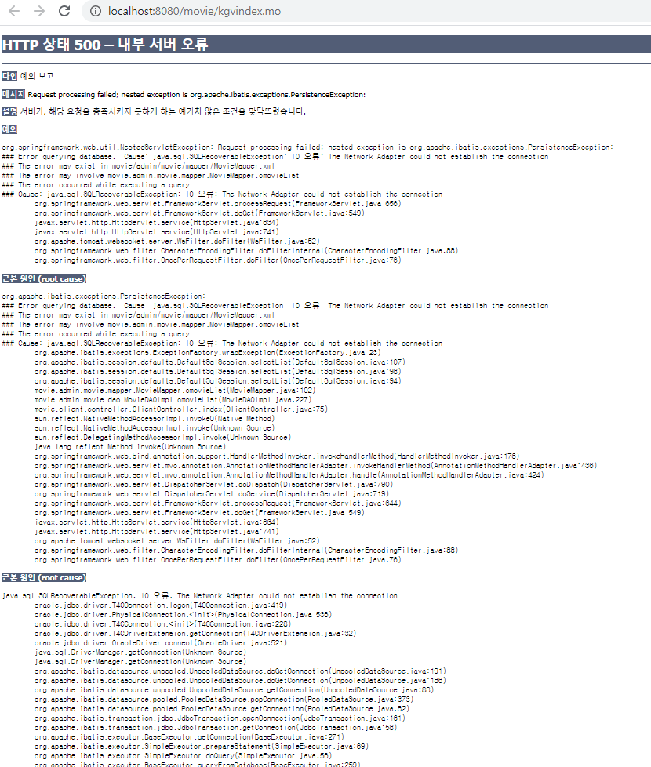
8. 프로젝트 진행의 문제점
잘 되고 있었는데 일부 기능 작성하고 데이터 베이스 작업을 완료한 후 테스트를 위해 서버 상에서 구동을 하려하는데 원인 모를 오류가 생김
갑작스런 오류 발생으로 현재 작업에 차질이 생겼고 오류수정에 많은 시간이 소요
(MyBatis 사용과 관련한 에러로 판단하여 분석 중에 있음)

Slide 18
9. 앞으로의 스케줄
현재의 오류로 인해 작업이 중단된 것을 해결하는 것이 가장 큰 목표
이를 해결하면 이후엔 예약 기능 구현과 스낵 바 상품 구매
관련 기능 구현이 남아 대략적인 웹 사이트 틀이 완성되고
어느정도 진행 후 시간적 여유가 된다 싶으면 RIA를 조금이라도 도전해볼 예정
전체 사이트의 대략적인 틀이 완성되면, 이번에 갑자기 발생한
오류가 다시 생길 수 있는 상황에 대비하여 지속적인 단위 테스트를 통해
코드를 관리하고 프로그램을 수정, 개선 및 보완할 예정
그와 동시에 전체적인 정리 작업에 들어가 프로젝트 마무리 작업에 들어갈 예정
+ 프로젝트 완성일자는 계획대로 6/30까지 맞출 예정이다.

Slide 19
END

